Slide 1
Algorithmen und Datenstrukturen –
Eine systematische Einführung in die Programmierung
2 Spezifikation
      2.1 Begriff
      2.2 Schnittstellenbeschreibung
      2.3 Aufgabenbeschreibung
      2.4 Darstellungsarten für Aufgabenbeschreibungen

Slide 2
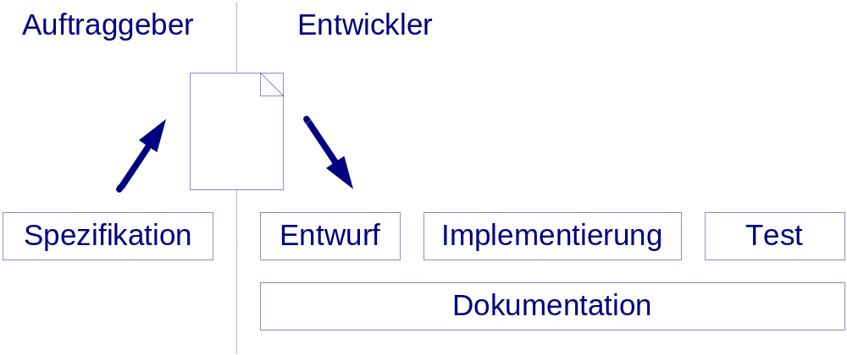
Spezifikation im Entwicklungsprozess
Zweck der Spezifikation
  Was soll entwickelt werden?
  Worauf ist zu achten?
  Was kann vorausgesetzt werden?
  Was gilt als richtig, was als falsch?
© G. Pomberger, Institut für Wirtschaftsinformatik - Software Engineering,

Slide 3
2.1 Begriff
  Spezifikation beschreibt, was der Algorithmus leistet aber nicht wie er es leistet
  Unter der Spezifikation eines Algorithmus verstehen wir die Beschreibung der Aufgabe(n), die durch den Algorithmus gelöst werden soll(en) und der Schnittstelle zu seiner Umgebung. Die Spezifikation muss (sollte) eindeutig, vollständig, korrekt, verständlich, minimal und widerspruchsfrei sein.
  Spezifikation und Implementierung
Spezifikation | Implementierung
Aufgabe | Lösung
Was | Wie
Aussensicht | Innensicht
Schnittstellen | Algorithmen
© G. Pomberger, Institut für Wirtschaftsinformatik - Software Engineering,

Slide 4
Anforderungen an eine gute Spezifikation
  Verständlich: soll so formuliert sein, dass beide Vertragspartner verstehen, worum es geht
  Eindeutig und widerspruchsfrei: keine Widersprüche, keine Mehrdeutigkeiten, konsistent, in sich geschlossen
  Vollständig und korrekt: keine Lücken, kein Interpretationsspielraum in wesentlichen Punkten, keine Fehler
  Minimal: so knapp wie möglich; kein „Geschwafel“, keine irrelevanten Details oder Vorwegnahmen der Implementierung
  Forderungen widersprechen einander teilweise
  Es ist oft schwierig, für eine Aufgabe eine angemessene Spezifikation zu formulieren, die alle oben angegebenen Anforderungen erfüllt
© G. Pomberger, Institut für Wirtschaftsinformatik - Software Engineering,

Slide 5
Anforderungskategorien
  Unterscheidung zwischen funktionalen und nicht-funktionalen Anforderungen
Funktionale Anforderungen
  Beschreiben die geforderten Funktionen, also was zu leisten ist
  Gegebene und gesuchte Datenobjekte
  Prozessabläufe, Use Cases
Nichtfunktionale Anforderungen
  Enthalten Aussagen über die gewünschte Qualität (z.B. Geschwindigkeit, Zuverlässigkeit, ...)
  Vorgaben für den Entwicklungsprozess und die Systemdokumentation
© G. Pomberger, Institut für Wirtschaftsinformatik - Software Engineering,

Slide 6
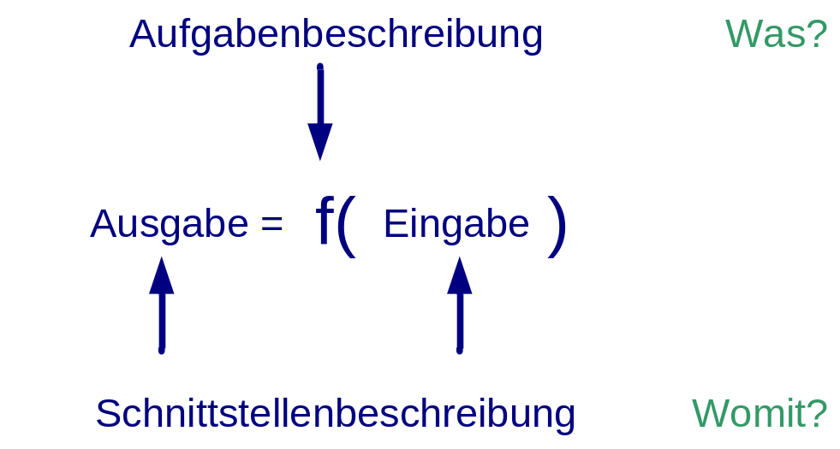
Bestandteile der funktionalen Anforderungen
  Aufgabenbeschreibung und Schnittstellenbeschreibung
  Aufgabenbeschreibung und Schnittstellenbeschreibung sollten aus-
  einander gehalten werden
© G. Pomberger, Institut für Wirtschaftsinformatik - Software Engineering,

Slide 7
2.2 Schnittstellenbeschreibung
Die Schnittstelle zwischen einem Algorithmus und seiner „Umwelt“ wird durch die Menge aller Datenobjekte, die den Algorithmus mit seiner Umgebung verbinden und seinen Namen gebildet
  Datenobjekte der Schnittstelle, Parameter genannt, gliedern sich in Eingangsparameter, Ausgangsparameter und Übergangsparameter und ggf. globale Datenobjekte
  Algorithmusname (erforderlich für die Identifikation)
Hinweis
  Von der Verwendung globaler Datenobjekte wird strikt abgeraten
© G. Pomberger, Institut für Wirtschaftsinformatik - Software Engineering,

Slide 8
Schema zur Spezifikation von Algorithmen
Aufgabe | stichwortartige Beschreibung
Aufruf | Name, Parameter, Funktionswert
Eingangsobjekte | Eingangsparameter mit ihren Datentypen Erklärung der Bedeutung
Ausgangsobjekte/ Ergebnisobjekte | Ausgangsparameter (und ggf. Funktionswert) mit Datentypen und Bedeutung
Funktionale Anforderungen | Verbale Beschreibung der zu erledigenden Aufgabe(n)
Fehlerverhalten | Anforderung an das Verhalten eines Algorithmus/Systems im Fehlerfall
© G. Pomberger, Institut für Wirtschaftsinformatik - Software Engineering,

Slide 9
Beispiel
Suchalgorithmus (ohne Spezifikationsdetails für Fehlerverhalten)
Aufgabe | Suche in Integer-Feldern
Aufruf | Suche(↓a[1…n] ↓n ↓x ↑i)
Eingangsobjekte | a: array[1:n] of int -- Feld n: int -- n >0 x: int -- Suchelement
Ausgangsobjekte | i: int -- Index des gef. Elements
Funktionale Anforderungen | Wenn der Wert von x im Feld a enthalten ist, soll als Ergebnis i der kleinste Index geliefert werden, für den a[i] = x gilt. Wenn der Wert von x nicht im Feld a enthalten ist, soll als Ergebnis i = 0 geliefert werden.
© G. Pomberger, Institut für Wirtschaftsinformatik - Software Engineering,

Slide 10
Anfangs- und Endzustand
Beschreibung von Anfangszustand, Funktion und Endzustand:
Z_{A} ➔ Algorithmus ➔ Z_{E}
Vertragscharakter der Spezifikation
  Verwender von Algorithmus muss Z_{A} einstellen und die Erfüllung der Vorbedingungen sicherstellen, z.B. n > 0
  Implementierer muss sich darauf verlassen können
  Wenn Vorbedingungen gegeben sind, dann muss Implementierer
  Z_{E} herstellen und Nachbedingungen erfüllen, es muss gelten Z_{E} = f(Z_{A})
  Zwischen Z_{A} und Z_{E} müssen die spezifizierten Bedingungen gelten
© G. Pomberger, Institut für Wirtschaftsinformatik - Software Engineering,

Slide 11
Folgerungen
  Z_{A} muss zur Lösung der Aufgabe reichen; der Implementierer soll und darf darüber hinaus keine Daten benutzen und keine Annahmen treffen
  Algorithmus darf nichts ändern, was nicht zu Z_{E} gehört
  In Z_{A} können Bedingungen festgehalten sein, welche Eingangsobjekte erlaubt sind
  Bei verletzten Eingangsbedingungen in Z_{A} kommt das zu spezifizierende Fehlerverhalten zum Zug
Funktion | Wenn x in dem Feld a enthalten ist, soll i > 0 sein und den kleinsten Index liefern, für den a[i] = x gilt. Wenn x nicht in der Liste a enthalten ist, soll i = 0 sein.
Fehlerverhalten | Wenn n < 0 ist, soll ein Fehler gemeldet und das Programm abgebrochen werden.
© G. Pomberger, Institut für Wirtschaftsinformatik - Software Engineering,

Slide 12
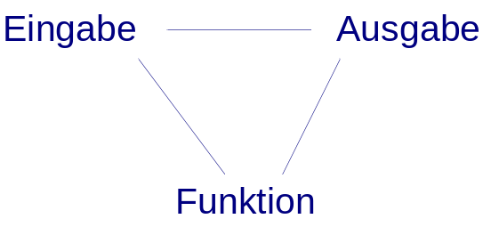
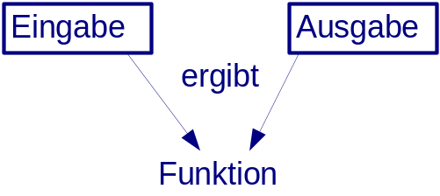
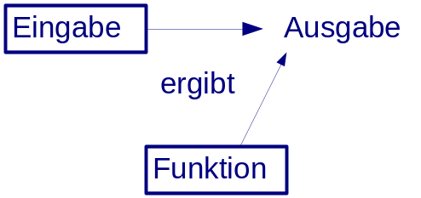
2.3 Aufgabenbeschreibung
  Drei Teile gehören immer zusammen,
  Wenn zwei Teile gegeben sind, ergibt sich daraus der dritte
Ausgangsschema
  Gegebene Eingabe und gewünschte Ausgabe
  Funktion wird aus den Daten abgeleitet
Überführungsschema
  Gegebene Eingabe und auszuführende Funktion
  Ausgabe ergibt sich aus der Funktion
© G. Pomberger, Institut für Wirtschaftsinformatik - Software Engineering,

Slide 13




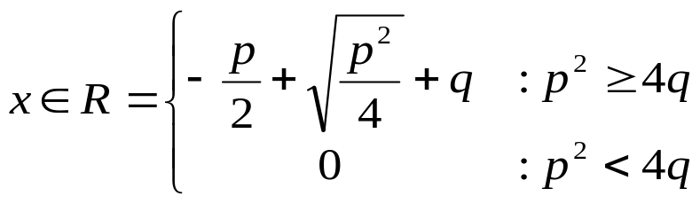
Ausgangs- und Überführungsschema
Beschreibung des Anfangs- und des Endzustands sowie der Transformation von Anfangs- in Endzustand
(1) Ausgangsschema für quadratische Gleichung
gegeben:
gesucht: , so dass .
(2) Überführungsschema für quadratische Gleichung
gegeben:
gesucht:
© G. Pomberger, Institut für Wirtschaftsinformatik - Software Engineering,

Slide 14
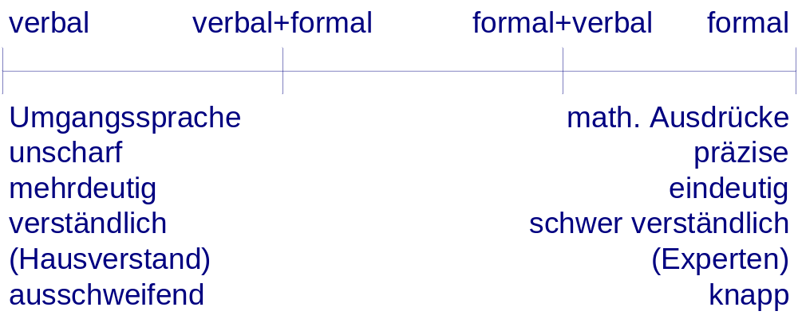
2.4 Darstellungsarten für Aufgabenbeschreibungen
Beispiele für Unschärfen und Mehrdeutigkeit:
  Zahlen bis 42 (ist 42 eingeschlossen?)
  nicht negative oder gerade (not n or g, not (n or g)?)
  kleiner Abstand (ungenauer Begriff)
  sortierte Liste (aufsteigend oder absteigend?)
© G. Pomberger, Institut für Wirtschaftsinformatik - Software Engineering,

Slide 15
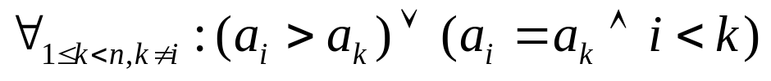
Beispiel: Suche des größten Elements in einem Feld
Verbal | In einem Feld a der Länge n soll der Index des größten Elements gesucht werden. Wenn es mehrere größte Elemente gibt, soll der Index des ersten Elements geliefert werden.
Verbal mit formalen Teilen | Gegeben ist ein ganzzahliges Feld a[1:n] mit n > 1. Gesucht ist der kleinste Index i, so dass a[i] das größte Element von a ist.
Formal mit verbalen Teilen | geg.: n: int > 1; a: array[1:n] of int ges.: i: int, so dass a[i] = Max(a) und i ist minimal
Formal | geg.: n ∈ >ℕ 1 und a₁, a₂, … a_{n} ∈ ℕ ges.: i ∈ ℕ, so dass
© G. Pomberger, Institut für Wirtschaftsinformatik - Software Engineering,

